Slide 1
Preverjanje znanja
Slikovne priloge

Slide 2
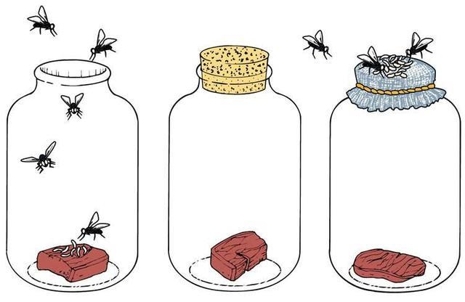
Začetki življenja

Slide 3
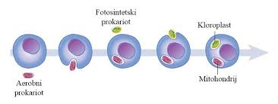

Slide 4
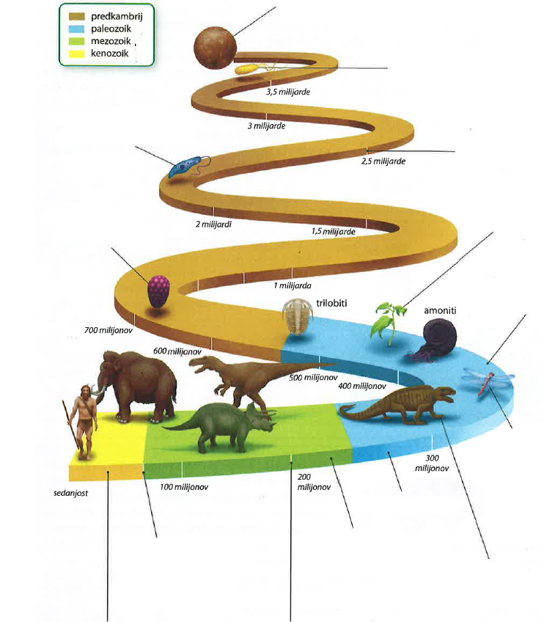

Slide 5
Začetki življenja (učbenik stran 58-61)
Navodilo: samostojno odgovori na spodnja vprašanja v celih stavkih v zvezek. Pomagaš si lahko z učbenikom in internetom.
Kakšne so bile prvotne razmere za začetek življenja ob nastanku Zemlje?
Kaj je to ozonska plast in kaj nam nudi?
Kaj je to prajuha?
Kakšne so lahko pozitivne in kakšne negativne posledice padcev meteoritov za nastanek življenja na Zemlji po nekaterih teorijah?
Kako naj bi nastali prvi enocelični organizmi, oziroma njihovi predniki? Poskusi narisati ta prva bitja!

Slide 6
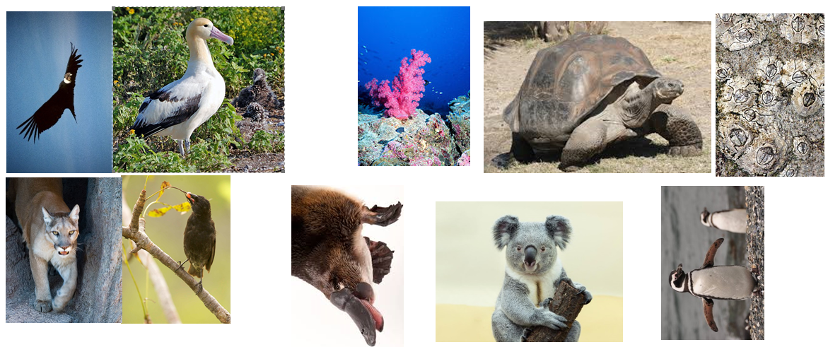
Darwin njegovo potovanje

Slide 7
Mehanizmi evolucije

Slide 8
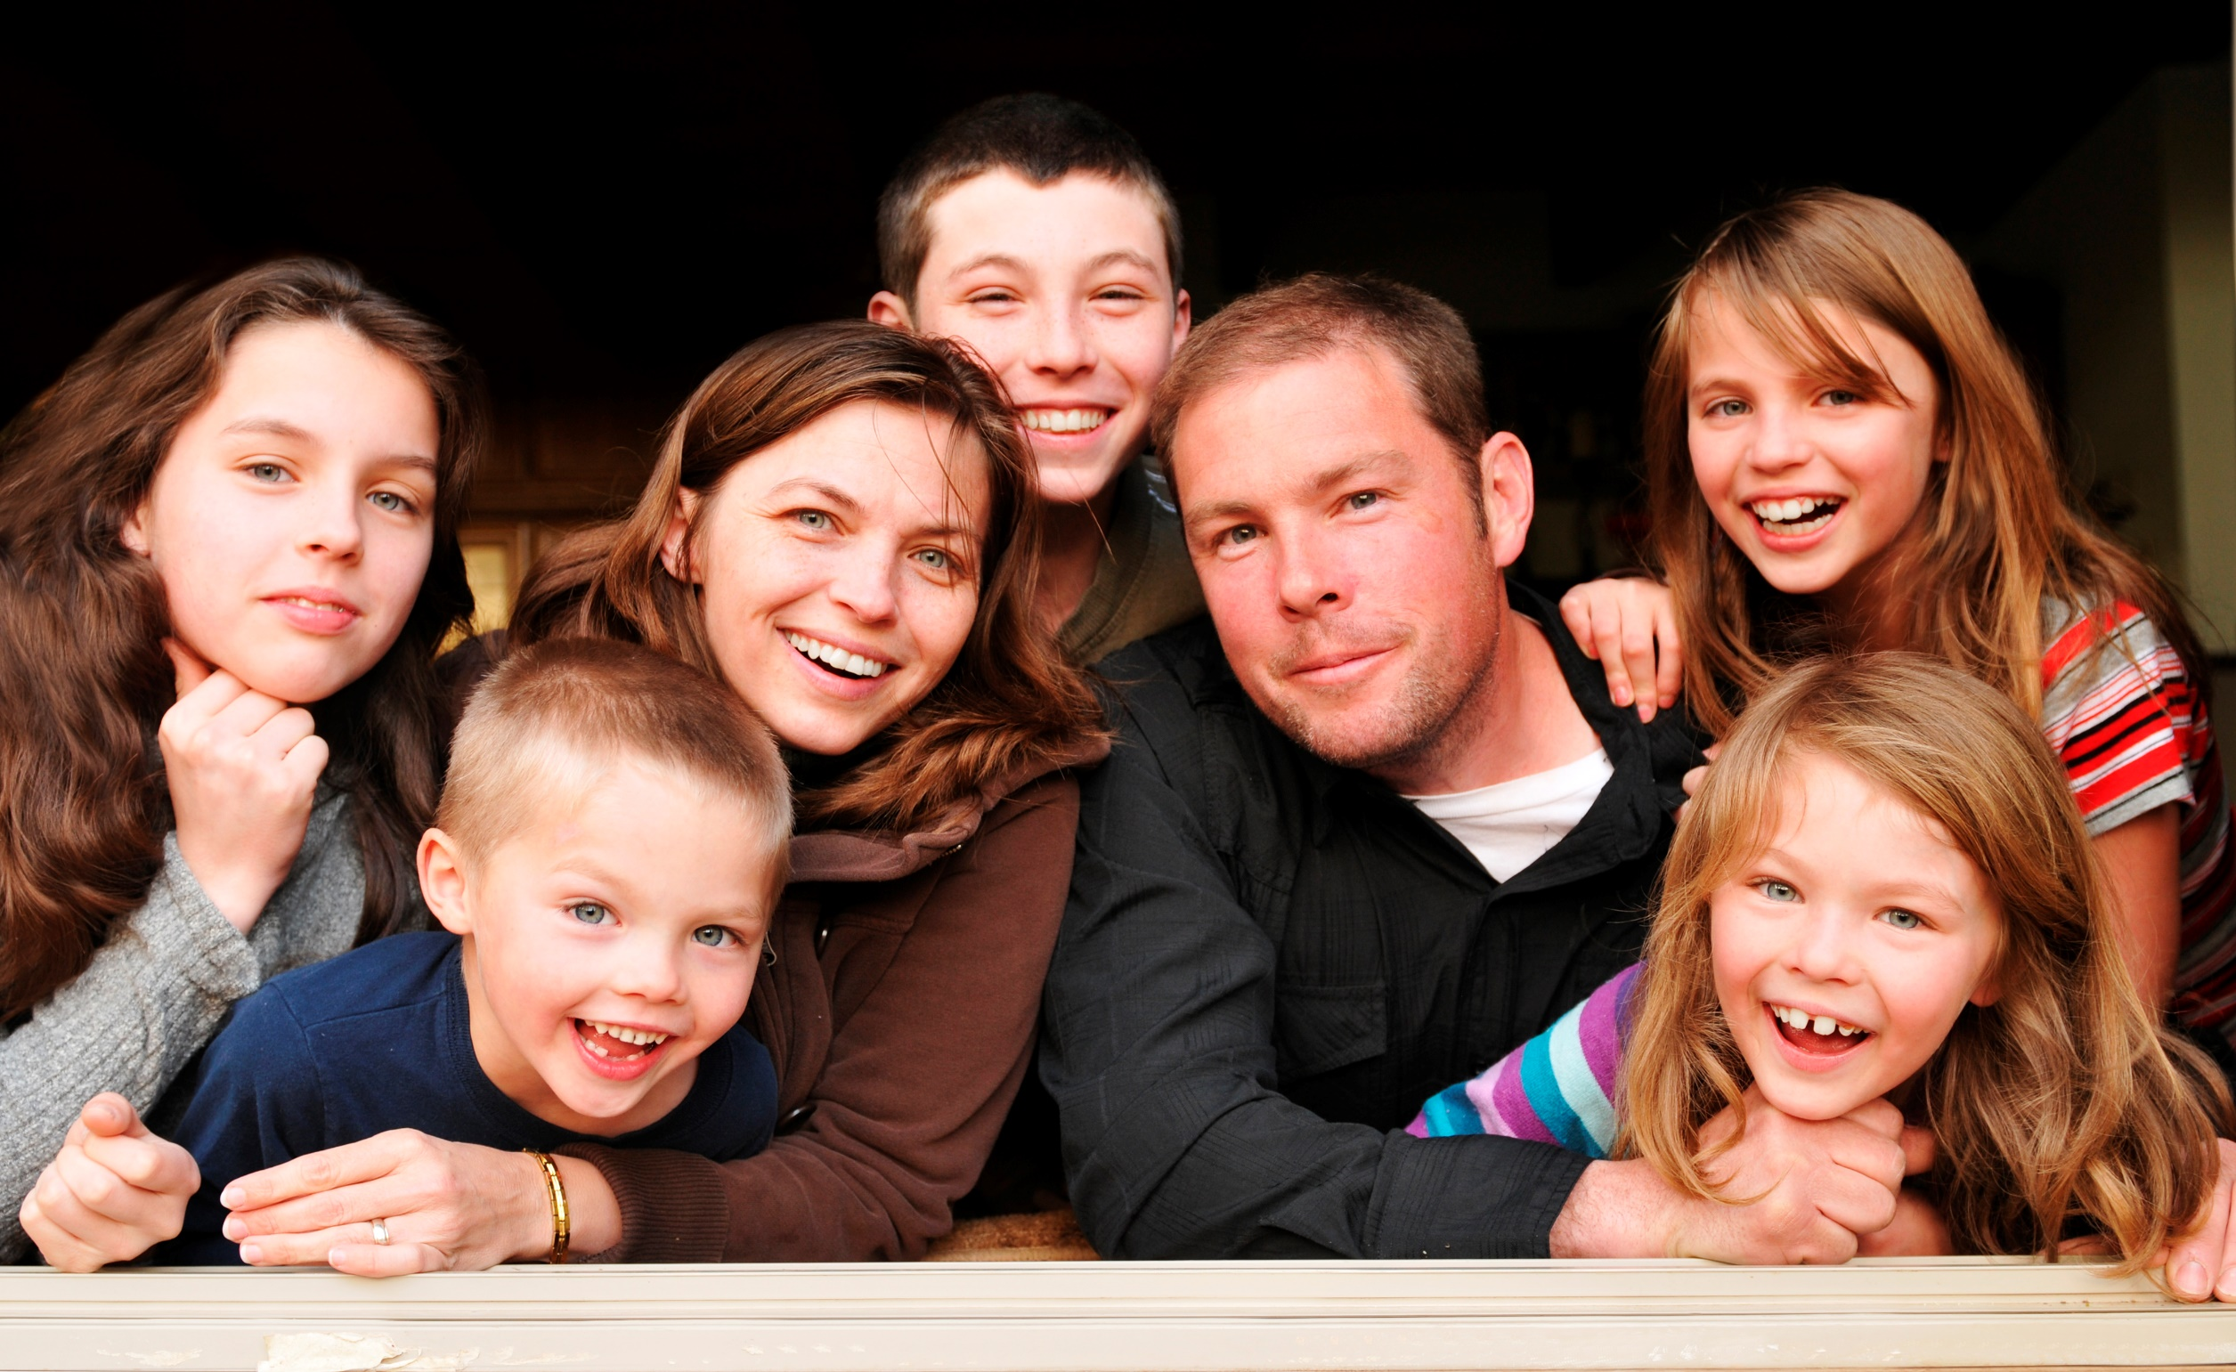

Slide 9
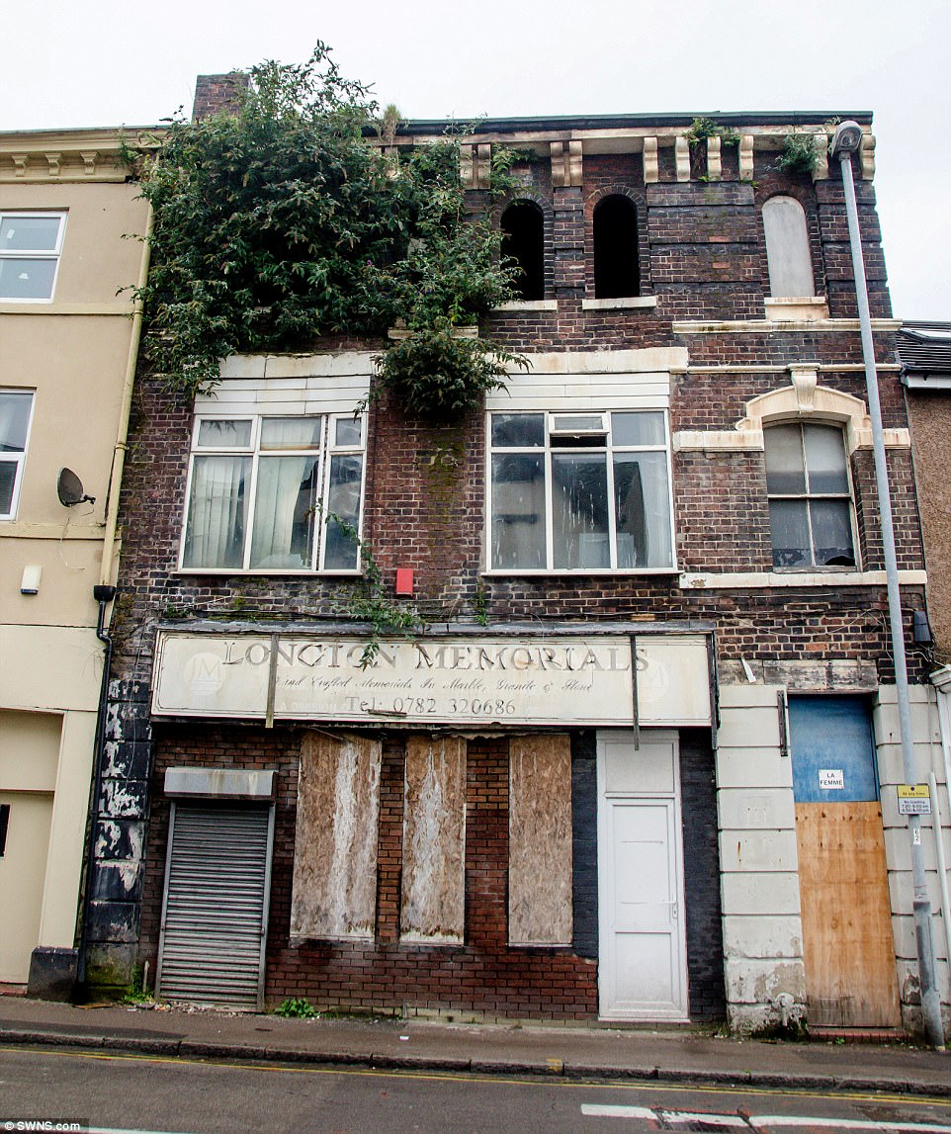

Slide 10
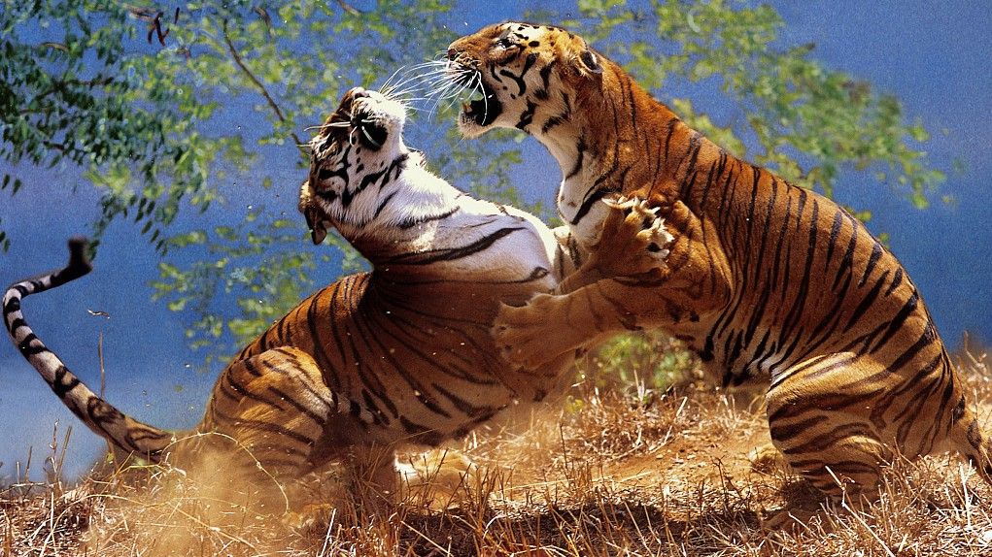

Slide 11
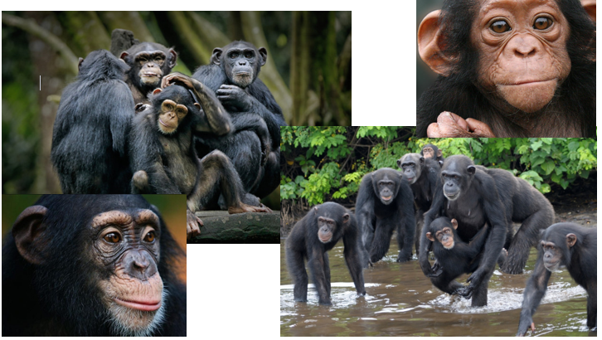

Slide 12


Slide 13
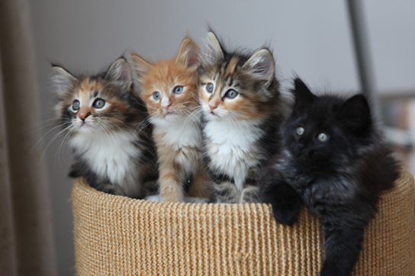

Slide 14
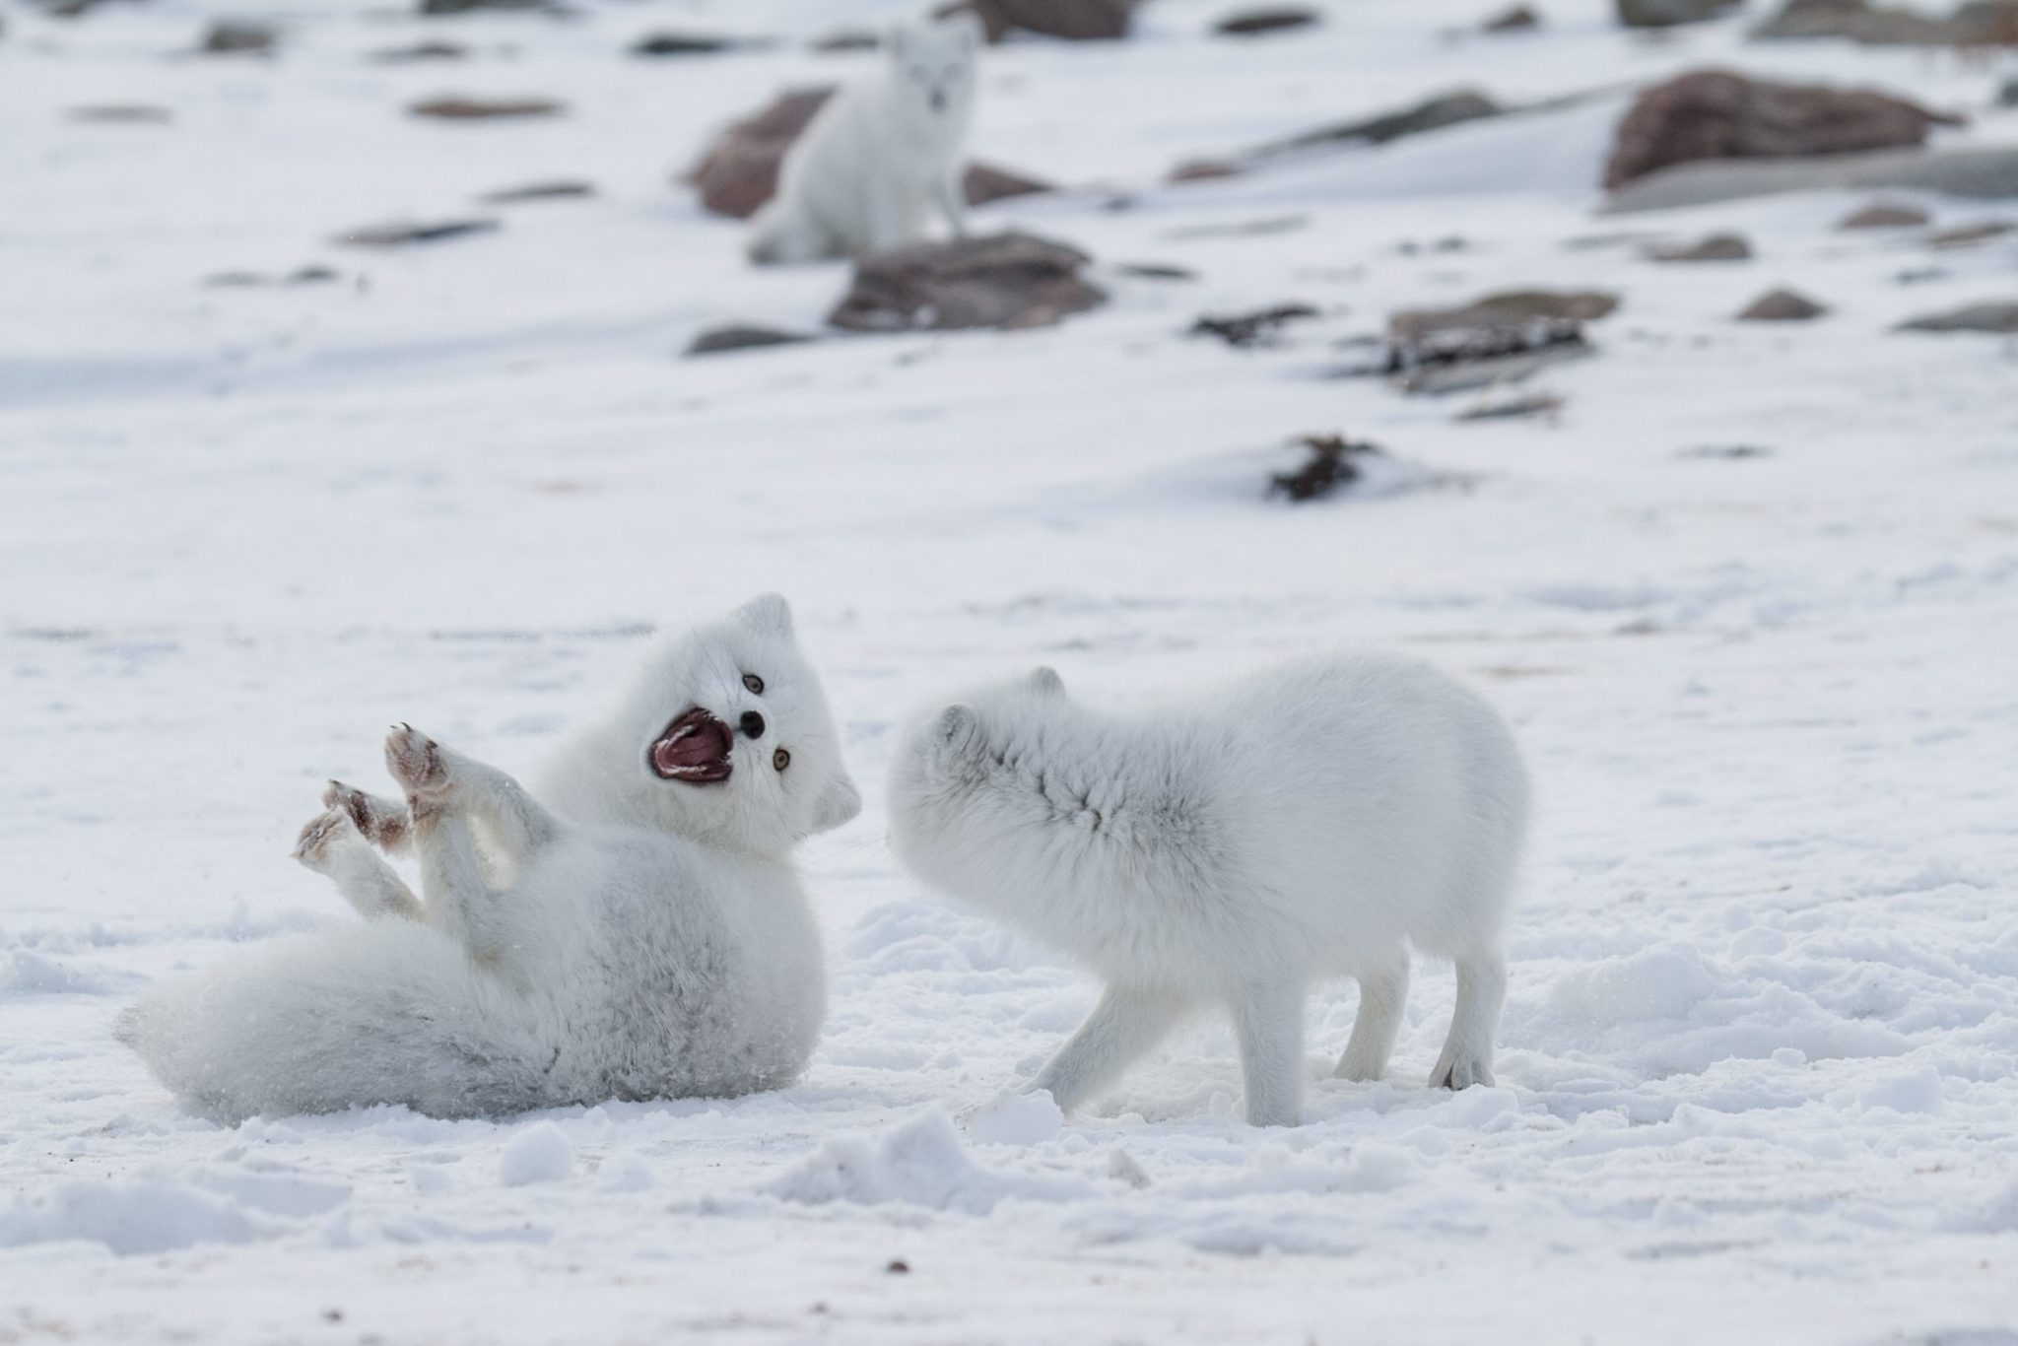

Slide 15
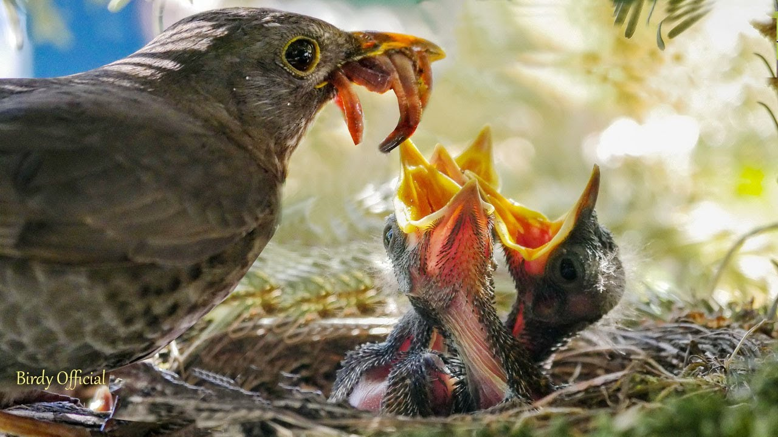

Slide 16
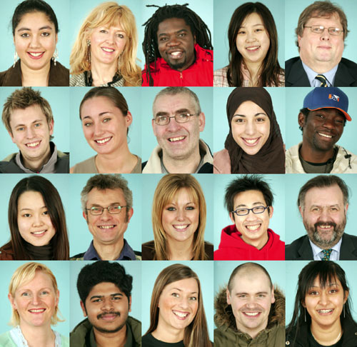

Slide 17
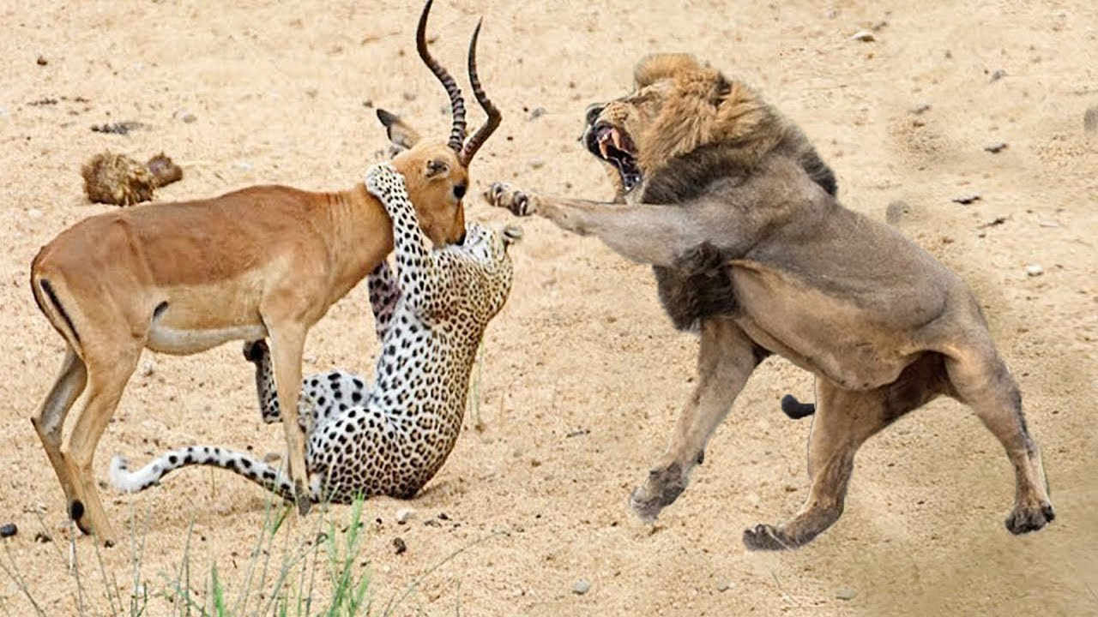

Slide 18
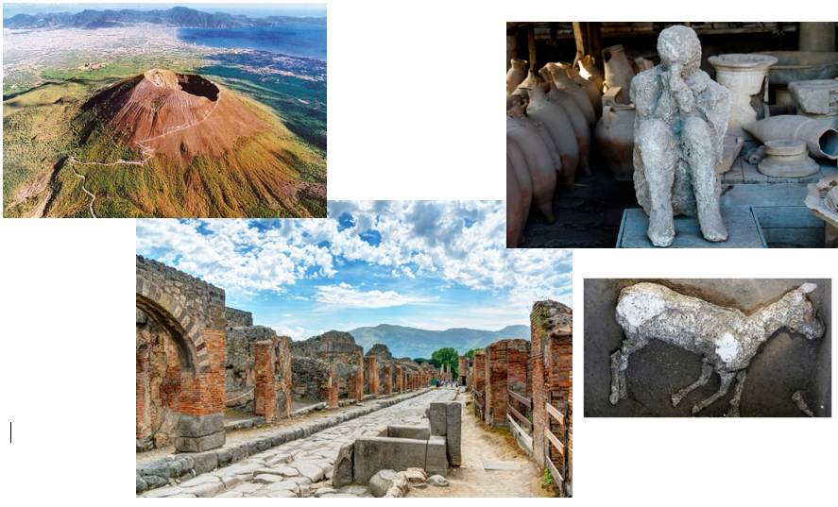

Slide 19
Raznolikost osebkov v populaciji (učb. 70 – 71)

Slide 20
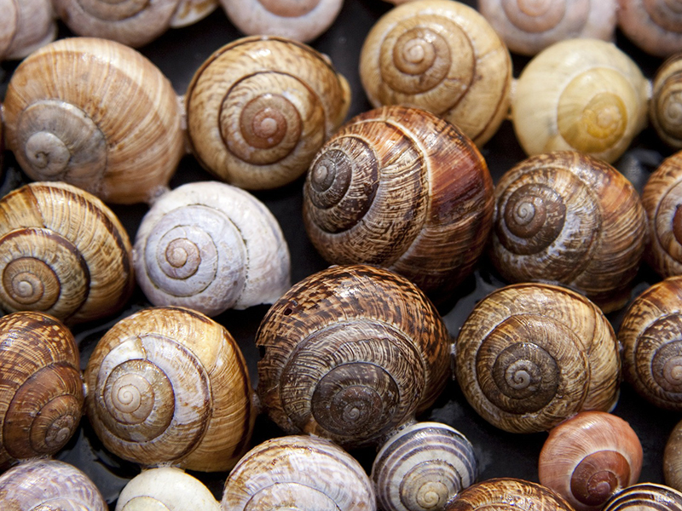

Slide 21

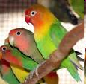
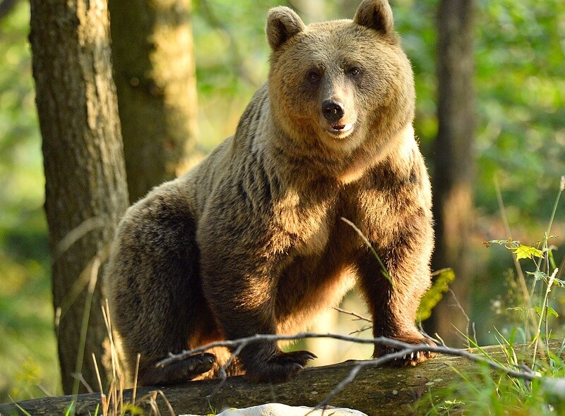
OSEBEK – vsako POSAMEZNO živo bitje, ki se vsaj malo loči od drugega živega bitja (Luka, Rene, samica medveda).
POPULACIJA – skupina osebkov iste vrste, ki sočasno živi na istem prostoru in se med seboj razmnožuje (npr. populacija rjavega medveda na kočevskem).
VRSTA – sestavljajo vsi osebki, ki se lahko v naravnih razmerah med sabo uspešno plodili in imeli enako plodne potomce (npr. rjavi medved, grizli, kodijak so ista vrsta).

Slide 22
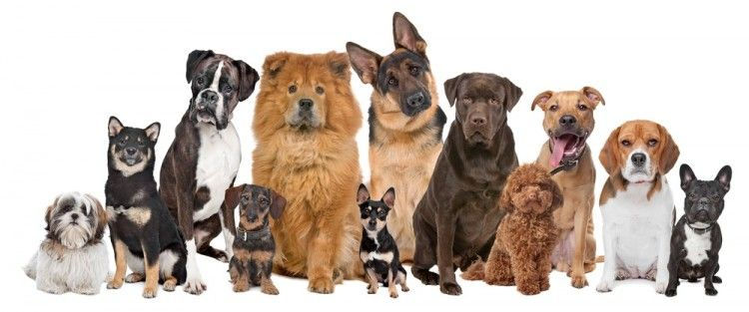
Umetni izbor

Slide 23
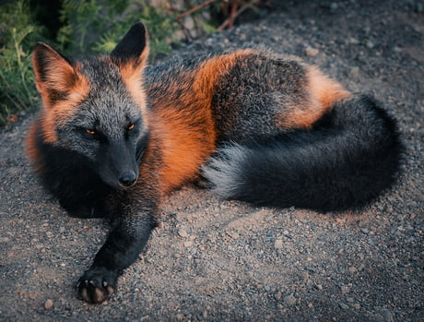
Prilagoditve organizmov na okolje – primer lisice

Slide 24
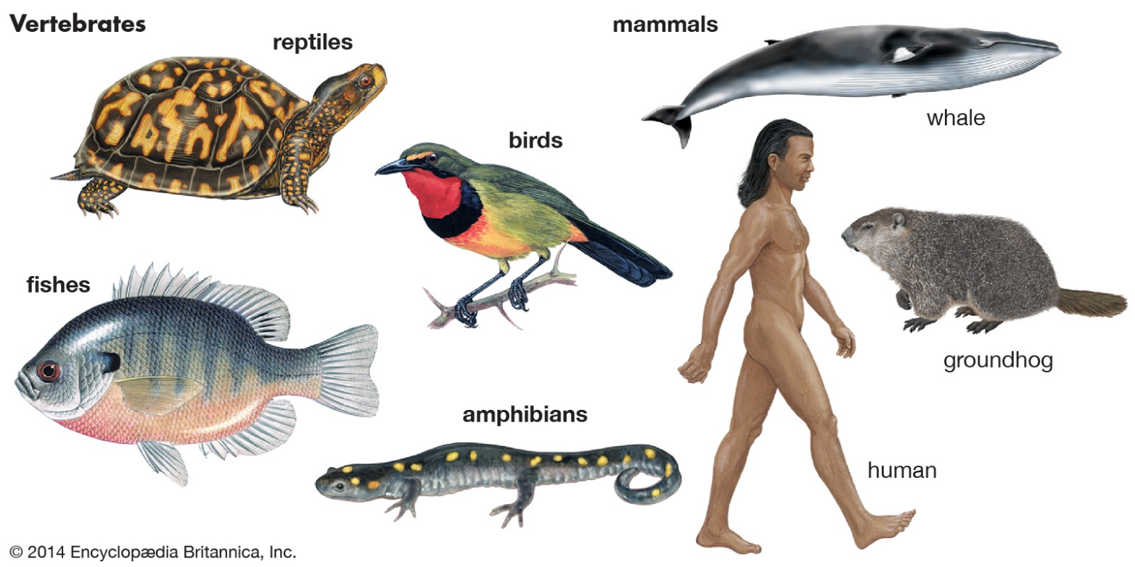
Skrito sorodstvo
(podobnosti znotraj skupin organizmov)

Slide 25
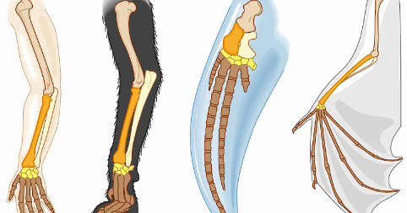
Skupen evolucijski izvor - Homologija

Slide 26
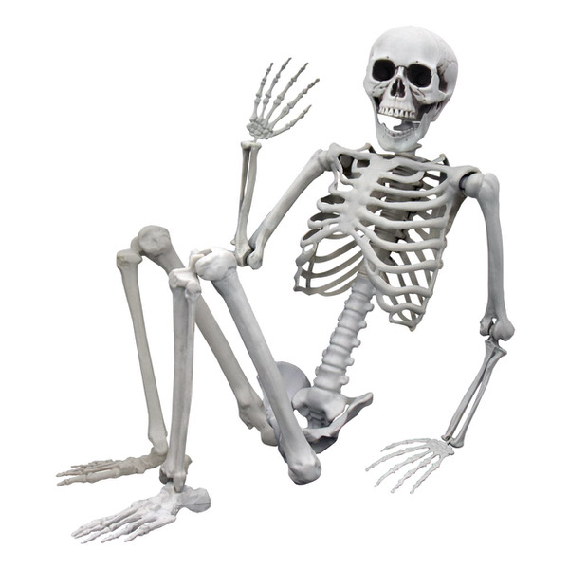
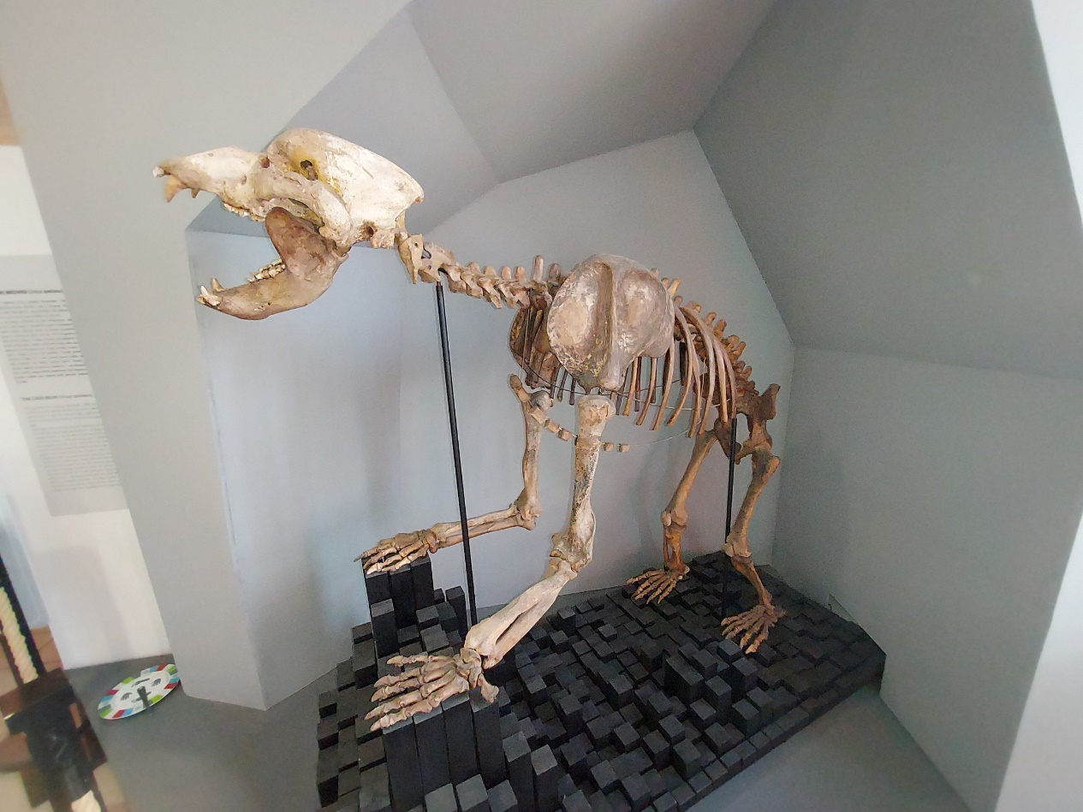

Slide 27
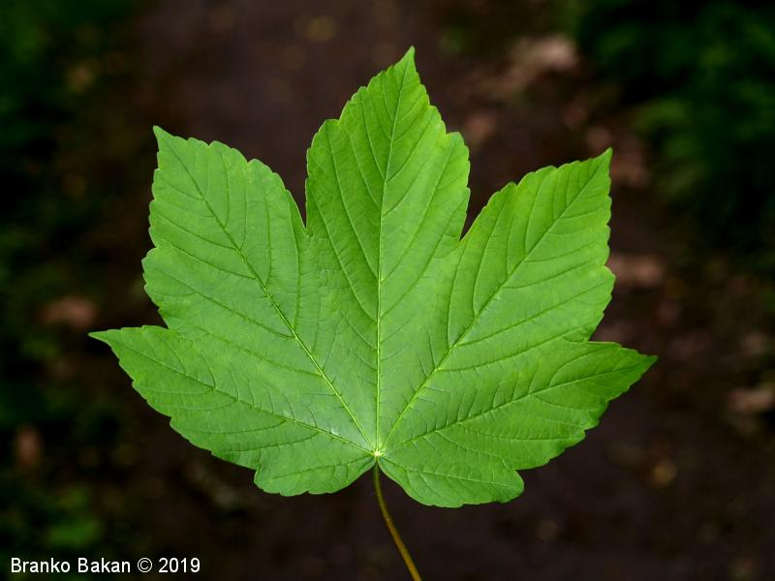
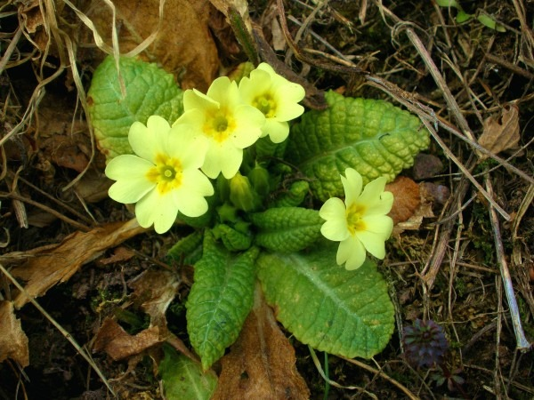
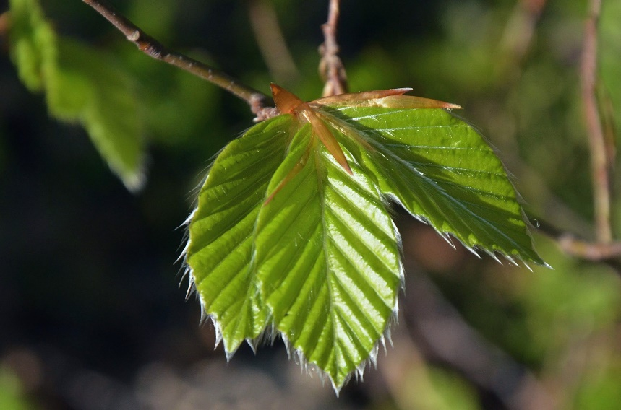
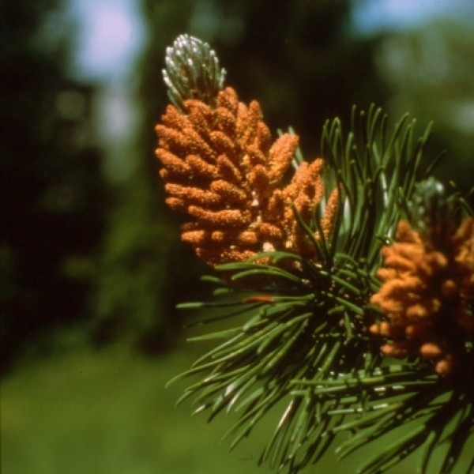
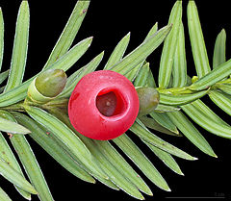
Homologija pri semenkah – organ list

Slide 28
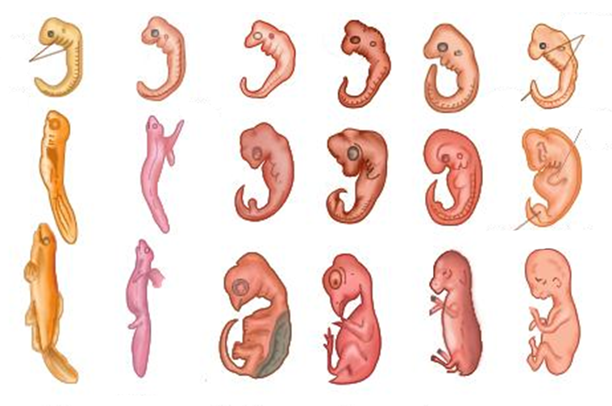
Razvoj zarodkov vretenčarjev – skrito sorodstvo vretenčarjev

Slide 29
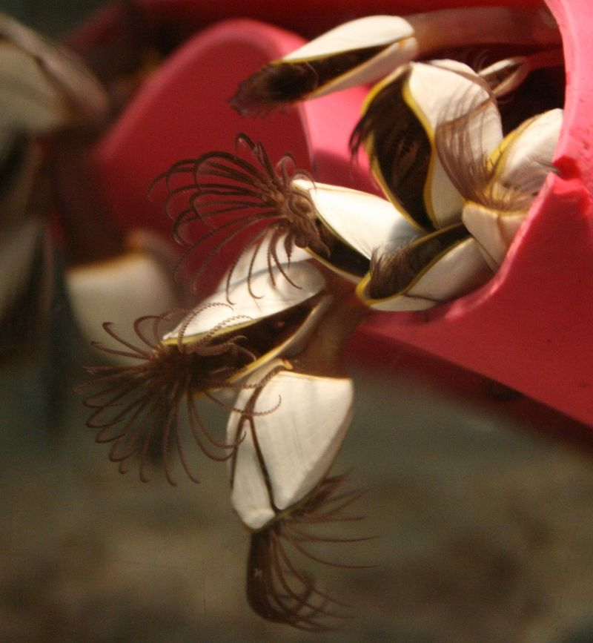
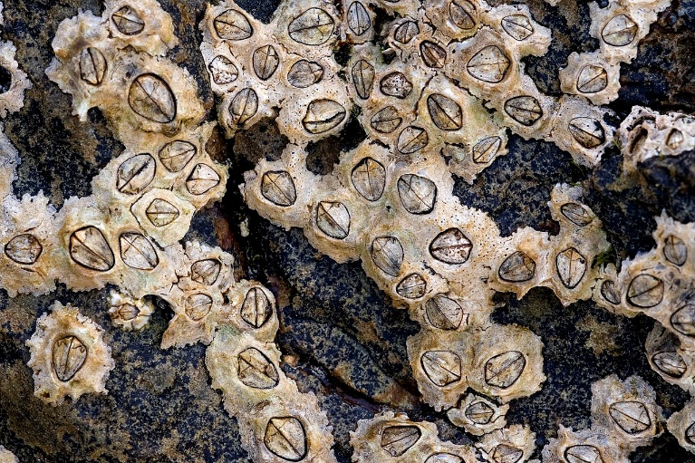
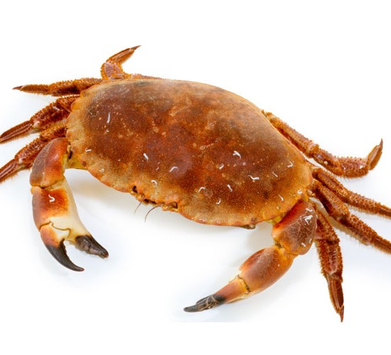
Primer rakov vitičnjakov – skrito sorodstvo rakov

Slide 30

Podobno vendar ne sorodno - Analogija

Slide 31
Fosili, živi fosili in vmesni členi

Slide 32
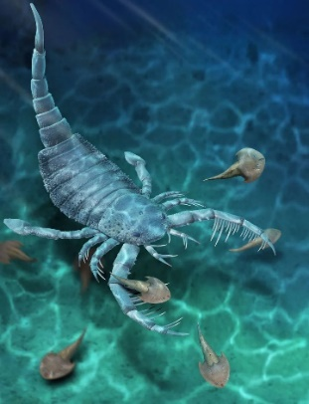
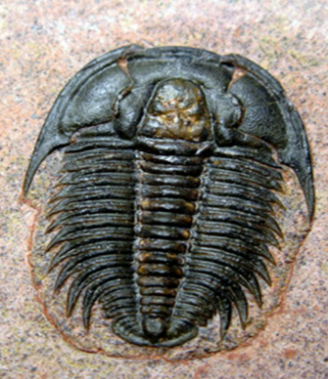
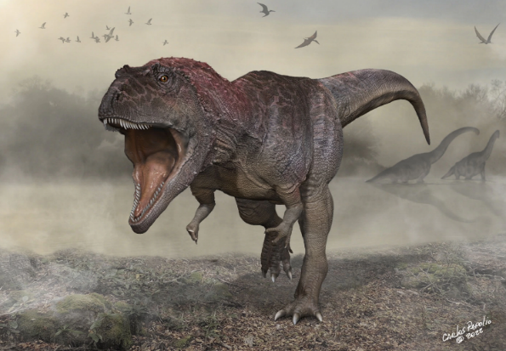
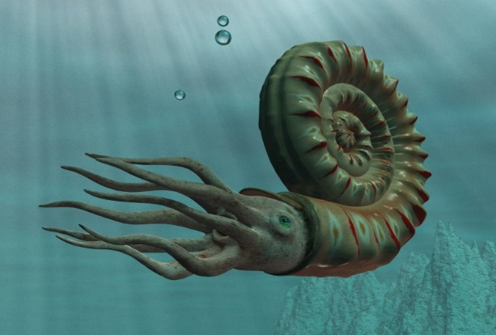
Večja izumrtja
250 milijonov let nazaj je prišlo do največjega izumrtja na prehodu iz perma v trias. Izumrlo naj bi 54% vseh kopenskih vrst in kar 96% vseh morskih vrst iz plitvega obalnega pasa
65 milijonov let nazaj naj bi prišlo do izumrtja dinozavrov in amonitov.
Amoniti so izumrli glavonožci, kamor danes uvrščamo hobotnice, lignje in sipe.

Slide 33
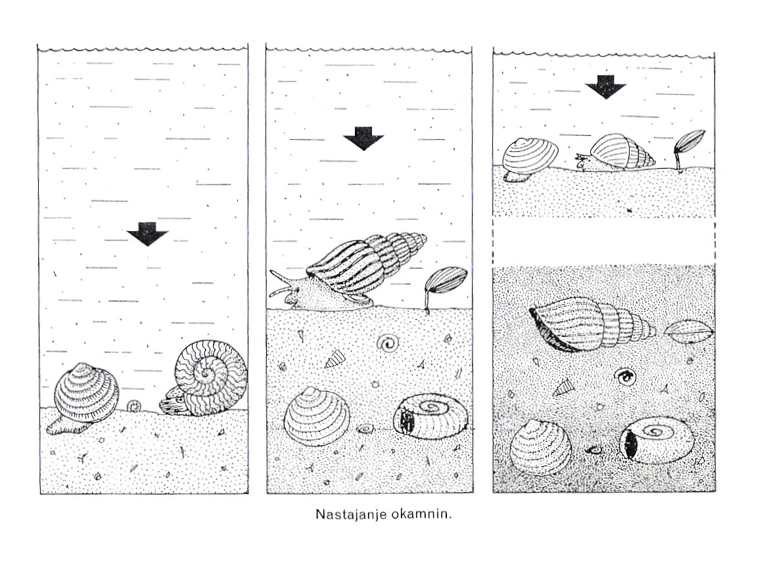
Kako določimo starost fosilov?
Z razpolovno dobo izotopov radioaktivnih elementov
S pomočjo vodilnih okamnin – to so ostanki organizmov, ki so živeli samo v točno določenem biološkem obdobju.

Slide 34
Oglejte si naslednje organizme na internetu za domačo nalogo

Slide 35
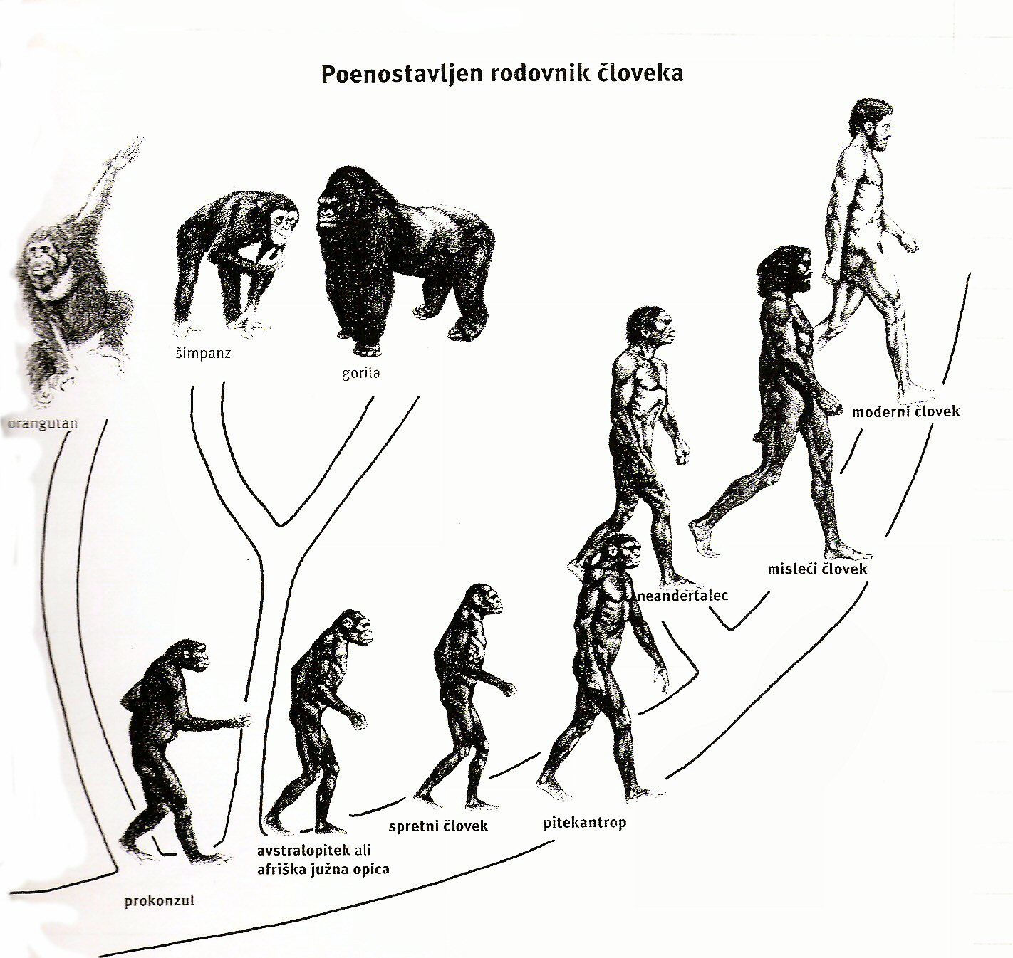
Evolucija človeka

Slide 36
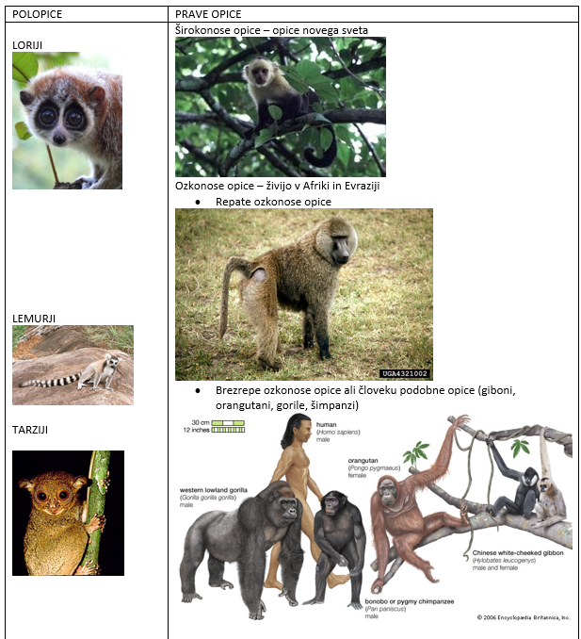

Slide 37
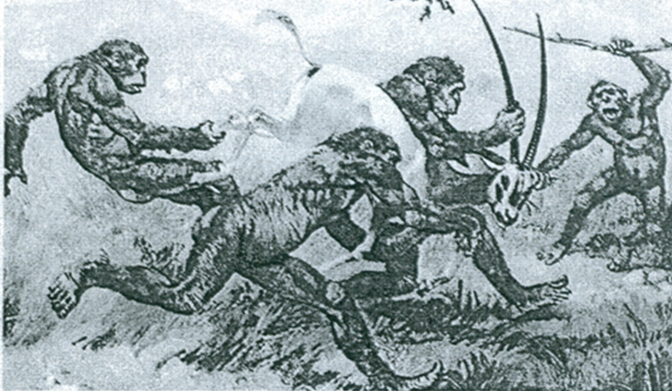

Slide 38
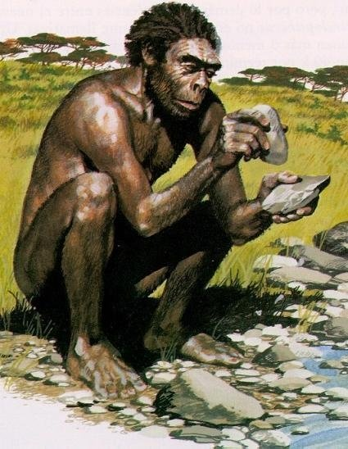
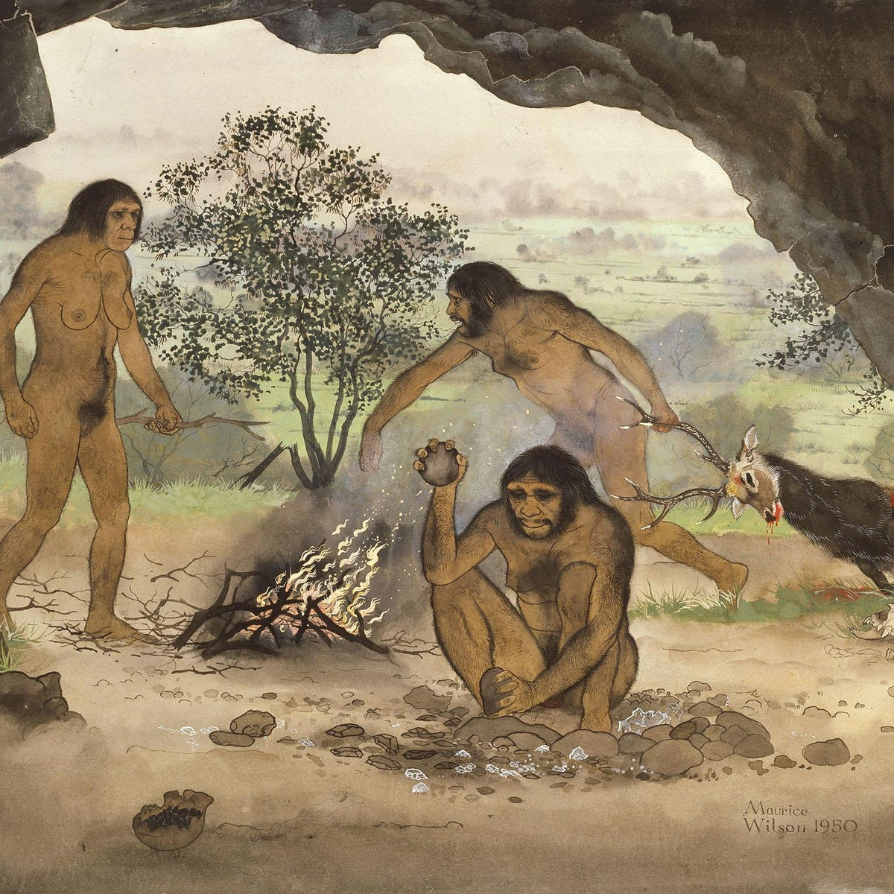
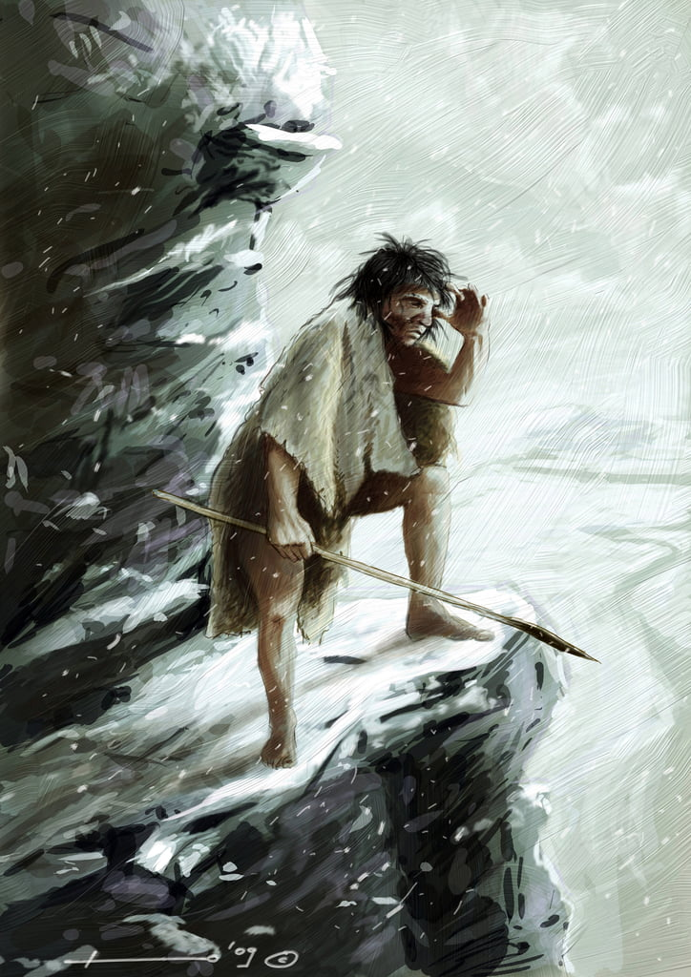
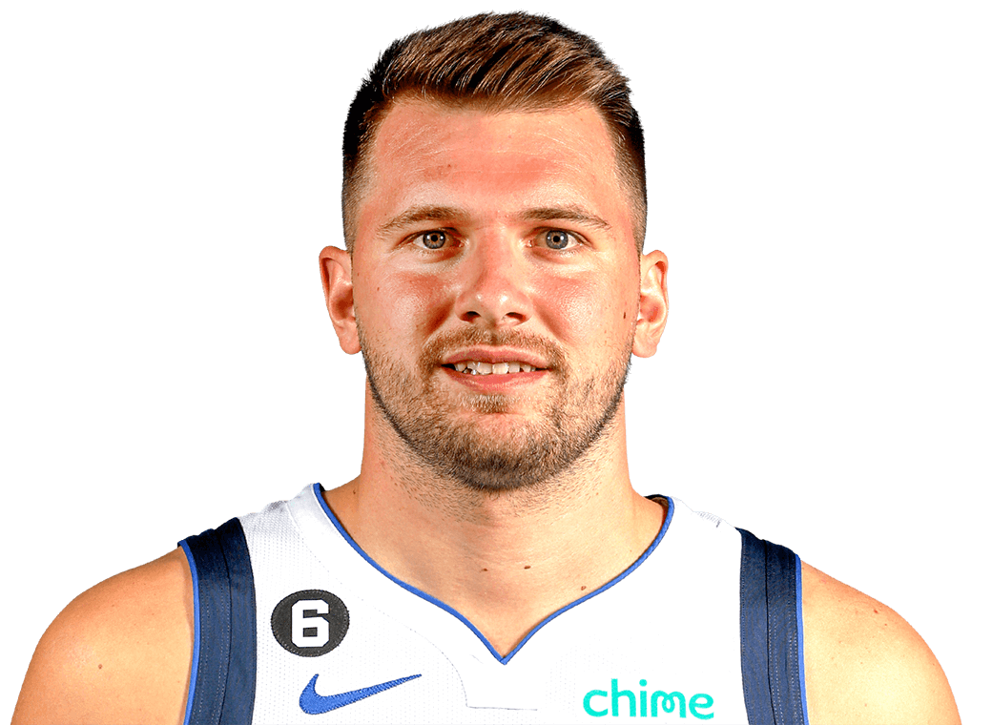

Slide 39
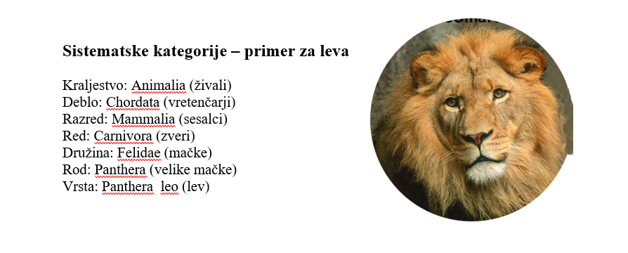
Sistematika

Slide 40
